Slide 1
Програма ведення пацієнтів зі скаргами на біль у шиї та спині – 2 год
Диференційна діагностика. Больовий синдром пов’язаний з патологією хребта, програма ведення пацієнтів – 2 год
Одеський національний медичний університет
Кафедра сімейної медицини та поліклінічної терапії

Slide 2
Мета заняття:
Набуття студентом знань відносно різних проявів болю у шиї та спині та больового синдрому, пов’язаному з патологією хребта. Набуття вмінь щодо складання програми ведення пацієнтів з болем шиї та спини, з патологією хребта із больовим синдромом.
Набуття студентом знань відносно різних проявів болю, пов’язаному з патологією хребта. Набуття вмінь щодо складання програми ведення пацієнтів з патологією хребта із больовим синдромом.

Slide 3
Основні поняття:
Причини болю у спині. Патології хребта, при яких розвивається больовий синдром. Деформації хребта. Методи дослідження у пацієнтів з болем у шиї та спині, з патологією хребта. Основні принципи лікування пацієнтів з болем у шиї, з болем у спині, з болем в результаті патології хребта.
Причини болю в результаті патології хребта. Причини болю у спині. Патології хребта, при яких розвивається больовий синдром. Деформації хребта. Методи дослідження у пацієнтів з болем з патологією хребта. Основні принципи лікування пацієнтів з болем в результаті патології хребта.

Slide 4
Біль у попереку (біль в нижній частині спини - БНС)- будь-які больові відчуття, що локалізуються між реберними кутами і сідничними складками та можуть іррадіювати у ділянку нижніх кінцівок.
Як правило, перший епізод трапляється у віці 20-40 років. За інтенсивністю біль варіює від помірного, що не викликає виражених порушень якості життя, до важкого, який може спричиняти тривожні і депресивні розлади.
За міжнародною статистикою, сімейний лікар консультує як мінімум одного хворого з БНС на тиждень.

Slide 5
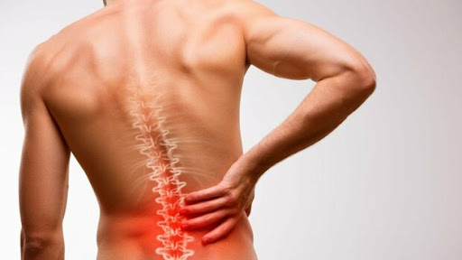
Біль у попереку свідчить про наявність серйозної проблеми зі здоров'ям лише у 1-2% випадків. На наявність серйозної проблеми хребта
вказують відповідні
симптоми, своєрідні
«червоні прапорці».

Slide 6
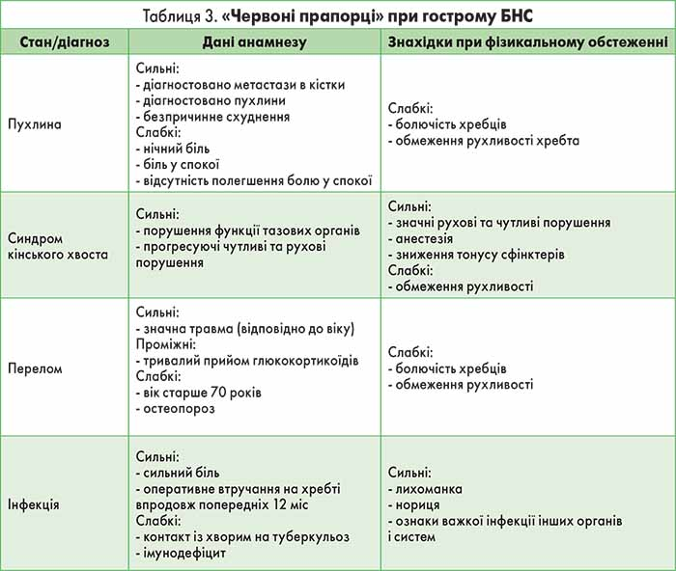

Slide 7
Класифікація
За тривалістю виділяють гострий (від 4 до 12 тиж) та хронічний біль (≥3 міс).
При консультуванні пацієнта з БНС сімейний лікар повинен провести первинний огляд та детальний збір анамнезу захворювання і життя з метою віднесення кожного випадку до однієї з наступних ­категорій:
• неспецифічний біль у спині;
• біль, пов’язаний з радикулопатією або стенозом хребтового каналу, ішіас;
• біль у спині невертеброгенного характеру;
• біль, пов’язаний зі специфічними проблемами з боку хребта.
Специфічні порушення з боку хребта – ​міжхребцеві грижі, спондильоз, спондилолістез, спондилоартрит.

Slide 8
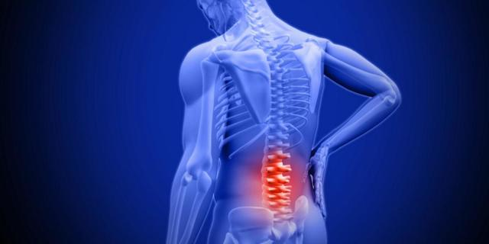
Неспецифічний біль визначається як біль у спині без виражених ознак серйозних захворювань (травма, інфекція, пухлина, синдром кінського хвоста), нев­рологічних розладів (радикулопатія, стеноз хребтового каналу) або інших специфічних порушень з боку хребта (анкілозивний спондиліт, перелом хребця); слід враховувати, що дегенеративні зміни в поперековому відділі хребта, які часто виявляються при обстеженні (остеохондроз),
трактуються саме як
неспецифічні, оскільки слабко
корелюють із клінічними проявами.

Slide 9
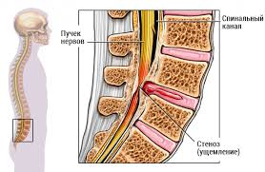
Радикулопатія – ​дисфункція нервового корінця, яка супроводжується болем, сенсорними порушеннями, слабкістю/ослабленням глибоких сухожильних рефлексів.
Стеноз хребтового каналу – ​звуження
хребтового каналу, яке може
призвести до ущемлення кінського
хвоста і відповідних корінців.
Ішіас – ​іррадіація болю в нижні
кінцівки (нижче коліна, по ходу
сідничного нерва в результаті його
стискання в результаті набряку та
запалення). Ішіас найчастіше є
симптомом радикулопатії поперекового відділу хребта.

Slide 10
Діагностика
Анамнез
Надзвичайно важливе значення для подальшого лікування пацієнта з БНС мають детальний збір анамнезу та фізикальний огляд як при першому епізоді болю, так і при рецидивах. При хронічному больовому синдромі необхідно звернути увагу на добовий ритм болю, пам’ятаючи про те, що його запальний характер (посилюється в стані спокою, в ранні передранкові години), особливо в молодих чоловіків, може свідчити про спондилоартрит, лікування якого вимагає обов’язкового консультування ­ревматологом.
Збір анамнезу у хворого з БНС обов’язково повинен включати запитання щодо травм, остеопорозу, онкологічних захворювань, наявності ревматичних захворювань у членів родини, симптомів псоріазу (у хворого і рідних), перенесених інфекцій (кишкових, урогенітальних); важливим є виявлення факторів ризику.

Slide 11
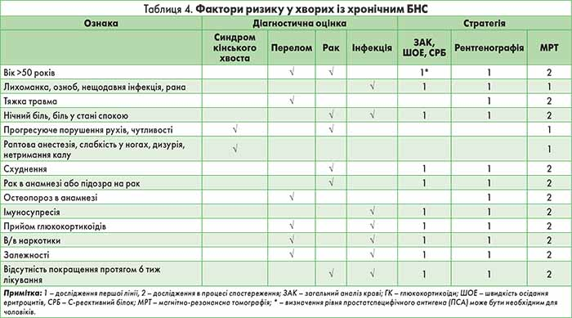

Slide 12
Фізикальне обстеження
Огляд пацієнта з БНС повинен включати проведення тесту з підняттям рівних ніг (із положення на спині піднімати випрямлену в коліні ногу на 30-70°, поява болю свідчить про міжхребцеву грижу); визначення глибоких сухожильних рефлексів, чутливості та м’язової сили; пальпацію хребців; пальпацію ілео­сакральних з’єднань. Після виключення радикулопатії та міжхребцевої грижі слід провести проби на визначення рухливості хребта, пальпацію живота, перевірити симптом Пастернацького, стан периферичних лімфовузлів, виконати аускультацію серця і легень.
Кожному пацієнту з болем у спині обов’язково слід провести первинний неврологічний огляд (табл. 5).

Slide 13
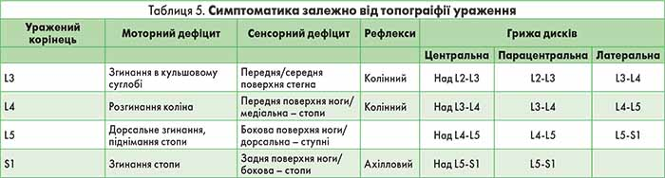

Slide 14
Інструментальне та лабораторне обстеження
Діагностичні інструментальні дослідження при веденні пацієнтів із гострим БНС загалом рекомендується проводити лише після 4-6 тиж лікування відповідно до причини, що викликала біль. Ранні діагностичні обстеження (в основному це МРТ) рекомендуються лише у випадку наявності сильних ознак, що відносяться до «червоних прапорців» у даного контингенту хворих.

Slide 15
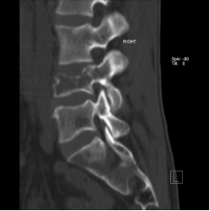
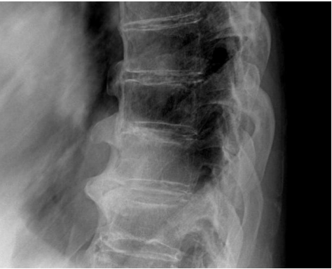
Слід пам’ятати, що призначення МРТ або комп’ютерної томографії (КТ) хребта при гострому БНС здебільшого не впливає на прогноз, перебіг і тактику лікування таких хворих і, водночас, збільшує його вартість. Окрім того, в пацієнтів старших вікових груп значно зростає кількість хибно-позитивних результатів вказаних досліджень. КТ використовується зазвичай при недоступності або наявних протипоказаннях до застосування МРТ.
Рентгенологічне дослідження є більш дешевим методом, але його специфічність і чутливість у даної категорії пацієнтів є низькими.

Slide 16

При гострому больовому синдромі визначення лабораторних показників – гематологічних, ШОЕ, СРБ – має значення при підозрі на інфекційне ураження, однак досить часто вони можуть бути нормальними при нейроінфекціях. Найбільш інформативним методом обстеження є МРТ, при необхідності – ​з контрастуванням.

Slide 17
При хронічному больовому синдромі, слід за відсутності показань до термінової госпіталізації, призначити лабораторні та інструментальні обстеження з урахуванням результатів фізикального обстеження та даних анамнезу:
• ЗАК з визначенням кількості тромбоцитів та ШОЕ;
• рівень СРБ;
• загальний аналіз сечі;
• біохімічні дослідження (визначення лужної фосфатази, кальцію, фосфору сироватки крові – ​при підозрі на порушення метаболізму кісток – хвороба Педжета, метастази);

Slide 18
• тести на виявлення збудників реактивного арт­риту (урогенітальна інфекція, ентероколітична інфекція): Chlamydia trachomatis (серотип L2b), Ureaplasma urealyticum, Neisseria gonorrhoeae, Shigella flexneri, Salmonella enterica (серовари Typhimurium, Enteritidis, Hadar), Mycoplasma pneumoniae, Mycobacterium tuberculosis, Yersinia enterocolitica і Yersinia pseudotuberculosis, Campylobacter jejunі і Campylobacter coli, Clostridium difficile, Streptococcus viridans;
• візуалізація (рентгенографія); (МРТ, КТ) різних відділів хребта;
• візуалізація (рентгенографія) (МРТ) ілеосакральних з’єднань;
• візуалізація (рентгенографія) суглобів (за наявності одночасного болю в суглобах);
• обстеження внутрішніх органів (наприклад, ­ультразвукове дослідження – ​за наявності показань).

Slide 19
Диференціальна діагностика
Гострий БНС найчастіше є неспецифічним, зазвичай точну його причину встановити не вдається. Завданням сімейного лікаря є виявлення т. зв. червоних прапорців та виключення небезпечних захворювань і загрозливих станів (метастази, пухлина, перелом, інфекційний артрит, спондиліт). Враховуючи значну поширеність туберкульозу та ВІЛ-інфекції в Україні, слід пам’ятати про можливість розвитку туберкульозного спондиліту, особливо на тлі імунодефіциту.

Slide 20
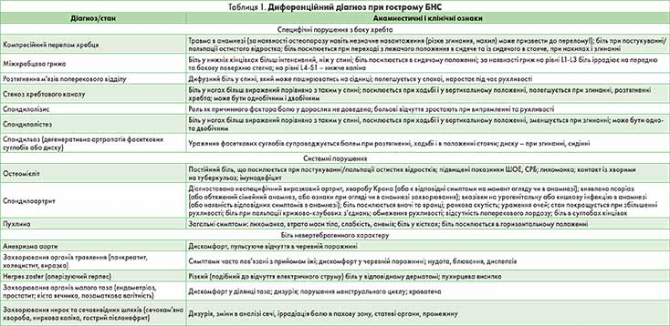

Slide 21
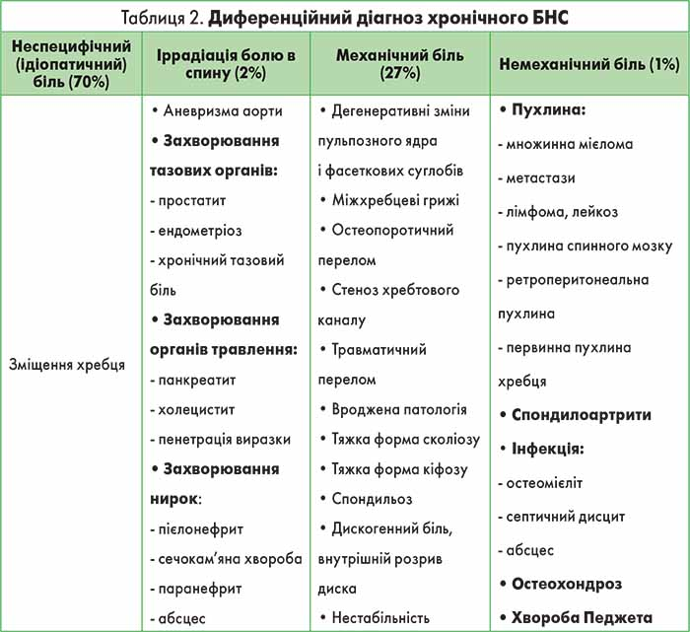

Slide 22
Ішіас: загальні положення
Ішіасом називають набір симптомів, пов'язаних зі стисненням сідничного нерва.
Причини защемлення сідничного нерва:
1) Ішіас виникає, коли диски починають виступати за вісь хребта і здавлювати нервові корінці. Зазвичай це наслідок дегенеративних захворювань, викривлення хребта, грижі міжхребцевих дисків.
2) Патологію провокують спондилолістез, травми хребта, остеохондроз, спондилоартроз, подагра, синдром грушоподібного м'яза.
3)Перевантаження хребта. У групі ризику знаходяться вагітні жінки та ті, у кого інтенсивні фізичні навантаження.
4) Причини запалення сідничного нерва також можуть бути в переохолодженні, прояві нейроінфекції, запальних процесах суглобів і надлишковій вазі.

Slide 23
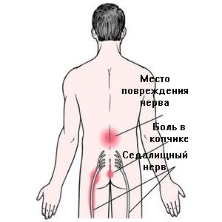
Стадії розвитку захворювання:
1. Гострий період. Ознаки
защемлення сідничного нерва
з'являються раптово і тривають
протягом 3-7 днів. Можуть
зникнути самостійно або після
вживання знеболювальних
препаратів.
2. Хронічний період. Тривала
симптоматика запалення
сідничного нерва (понад 1 місяць)
вимагає медичного лікування, аж
до призначення операції.

Slide 24
Клінічні прояви ішіасу
Характерні симптоми защемлення сідничного нерва:
• поширення болю на сідниці, задню поверхню стегна, рідше на ікри та ступні;
• ознаки запалення сідничного нерва виникають навіть при найменших рухах;
• стрімкий, різкий, колючий біль в хребті;
• поколювання й оніміння ніг;
• болючість, яка не дає змоги змінити положення тіла та посилюється при кашлі та чханні.
Вимушене положення — пацієнт намагається лягти на спину із зігнутими колінами або прийняти позу ембріона.
До тривожних симптомів защемлення сідничного нерва відносяться: порушення чутливості, парез м'язів і труднощі з дефекацією.

Slide 25
Особливості ішіасу у дітей
Симптоми запалення сідничного нерва можуть виникнути й в підлітковому віці. Причиною найчастіше служить інтенсивне фізичне навантаження або, навпаки, малорухливий спосіб життя.
Після консультації з лікарем дитині призначають лікувальний масаж, рефлексотерапію або медикаментозне лікування в залежності від стадії захворювання. Як правило, невралгія сідничного нерва в цьому віці не вимагає оперативного втручання.

Slide 26
Ускладнення:
- перехід у хронічну форму
- порушення функції сечового міхура і анальних сфінктерів

Slide 27
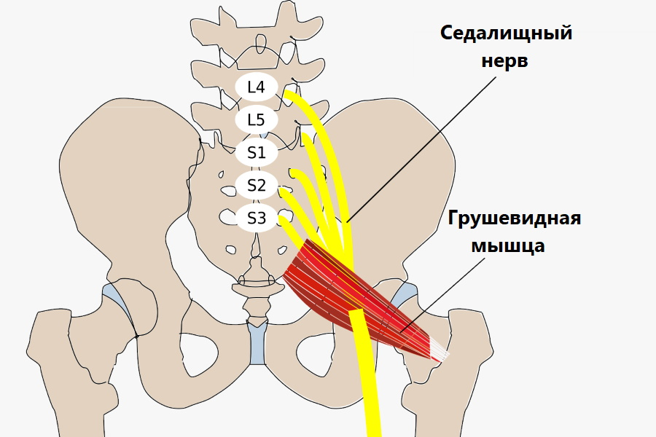
Діагностика ішіасу
При діагностиці ішіасу важливо ретельно зібрати анамнез із зазначенням локалізації, інтенсивності та тривалості захворювання. Лікарське обстеження дозволяє оцінити м'язову силу, наявність сенсорних
порушень, повноцінність рефлексів
колінного і гомілковостопного
суглобів. Для цього застосовуються
тести Бехтерєва, Леррея,
Файєрштейна і Ласега.
Інструментальна діагностика
включає:
• електронейроміографію;
• ультразвукову доплерографію;
• МРТ, КТ;
• рентген.

Slide 28
Лікування
Після первинного звернення до сімейного лікаря пацієнт отримує направлення до лікаря-невролога або лікаря-вертебролога.
Консервативні методи:
знеболювальні препарати;
протизапальна терапія;
діастолічні засоби.
У гострій фазі захворювання необхідний відпочинок. Коли біль і запалення зменшуються, можуть застосовуватися фізіотерапія, ЛФК, масаж, голковколювання. Іноді необхідно носіння підтримувального попереково-крижового корсета.

Slide 29
Операція на сідничний нерв проводиться:
1) при неврологічних розладах, в тому числі сенсорних і рефлекторних порушеннях (падіння стопи, нетримання сечі);
2) при зниженні рухової активності протягом 6 тижнів;
3) при безперервних болях.

Slide 30
Якщо медикаментозна терапія і фізіотерапевтичні методи не приносить покращення, то необхідно розглядати варіанти оперативного втручання:
Спінальна декомпресія – це процедура, яку виконує хірург, щоб видалити всі структури, які тиснуть на сідничний нерв, наприклад, грижу диска. Багато з цих процедур виконуються з мінімальною інвазивністю.
Дискектомія, мікродискектомія – видалення всього диска або його частини, що ущемляють нерв.
Ламінотомія, ламінектомій – повне або часткове видалення дужки одного або декількох хребців з метою зменшення тиску кісткової тканини на нерв.

Slide 31
Контроль вилікування
Як правило, сідничний нерв і його функціональність відновлюються протягом 2-4 тижнів. На жаль, приблизно у 2/3 пацієнтів симптоми можуть повторитися протягом наступного року. Тому періодичне відвідування лікаря, профілактичні заходи та проведення лабораторної діагностики просто необхідні. Хірургічне втручання зазвичай позбавляє пацієнта від болю, але спостереження і реабілітація потрібні обов'язково.
Профілактика невралгії сідничного нерва
- спати на животі;
- не сидіти довго перед комп'ютером;
- зберігати пряму поставу під час руху;
- важкі сумки замінити рюкзаком;
- проводити систематичні вправи для сідничного нерва.

Slide 32
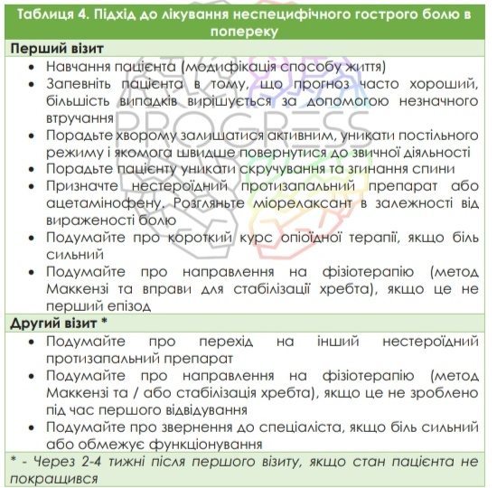

Slide 33

Дякую за увагу!

